Slide 1
ΟΔΟΝΤΙΑΤΡΙΚΟΣ ΣΥΛΛΟΓΟΣ ΠΕΙΡΑΙΩΣ
ΣΕΞΟΥΑΛΙΚΩΣ ΜΕΤΑΔΙΔΟΜΕΝΑ ΝΟΣΗΜΑΤΑ (ΣΜΝ)
ΚΑΙ ΣΤΟΜΑΤΙΚΗ ΥΓΕΙΑ
www.osp.gr

Slide 2
ΠΟΙΑ ΣΧΕΣΗ ΕΧΕΙ Η ΣΤΟΜΑΤΙΚΗ ΚΟΙΛΟΤΗΤΑ ΜΕ ΤΑ
ΣΕΞΟΥΑΛΙΚΩΣ ΜΕΤΑΔΙΔΟΜΕΝΑ ΝΟΣΗΜΑΤΑ?
Πολλά βακτήρια και ιοί που σχετίζονται με τα σεξουαλικώς μεταδιδόμενα νοσήματα
περνούν στον ανθρώπινο οργανισμό μέσω της στοματογεννητικής επαφής.
Κύριες οδοί μεταφοράς είναι:
τα κολπικά υγρά, το σπέρμα, τα ούρα, τα κόπρανα, το αίμα και το μητρικό γάλα
ΣΤΟΜΑ ΓΕΝΝΗΤΙΚΑ ΟΡΓΑΝΑ
ΟΔΟΝΤΙΑΤΡΙΚΟΣ ΣΥΛΛΟΓΟΣ ΠΕΙΡΑΙΩΣ
www.osp.gr

Slide 3
Θηλώματα – κονδυλώματα (ΗPV)
Έρπης γεννητικών οργάνων
HIV λοίμωξη-AIDS
Γονόρροια
Χλαμύδια
Σύφιλη
Ηπατίτιδα A,B,C
ΠΟΙΑ ΝΟΣΗΜΑΤΑ ΜΕΤΑΔΙΔΟΝΤΑΙ
ΜΕ ΤΗΝ ΣΤΟΜΑΤΟΓΕΝΝΗΤΙΚΗ ΕΠΑΦΗ?
ΟΔΟΝΤΙΑΤΡΙΚΟΣ ΣΥΛΛΟΓΟΣ ΠΕΙΡΑΙΩΣ
www.osp.gr

Slide 4
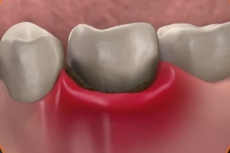
ΠΟΙΑ ΑΤΟΜΑ ΚΙΝΔΥΝΕΥΟΥΝ ΠΕΡΙΣΣΟΤΕΡΟ?
Ο κίνδυνος μετάδοσης αυξάνει όταν υπάρχουν:
πληγές ή εκδορές στο στόμα ή τα γεννητικά όργανα .
Όλες οι σεξουαλικά ενεργές ομάδες είναι εκτεθειμένες στη νόσο.
Η μετάδοση ευνοείται όταν προϋπάρχει στον ξενιστή
χαμηλό ανοσοποιητικό σύστημα ή άλλο σεξουαλικά μεταδιδόμενο νόσημα.
ΟΔΟΝΤΙΑΤΡΙΚΟΣ ΣΥΛΛΟΓΟΣ ΠΕΙΡΑΙΩΣ
www.osp.gr

Slide 5
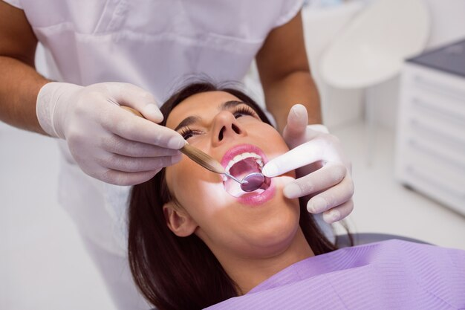
Κάποια συμπτώματα εκδηλώνονται στην στοματική κοιλότητα,
πολύ πριν εκδηλωθούν σε άλλα μέρη του σώματος,
πριν καν ο ίδιος ο ασθενής το αντιληφθεί.
Ο οδοντίατρος πολλές φορές πρώτος από όλους
αναγνωρίζει τις βλάβες και συμβάλλει στην έγκαιρη διάγνωση
και την παραπομπή στον εξειδικευμένο γιατρό για την θεραπεία της νόσου.
ΓΙΑΤΙ ΕΙΝΑΙ ΣΗΜΑΝΤΙΚΟΣ Ο ΡΟΛΟΣ ΤΟΥ ΟΔΟΝΤΙΑΤΡΟΥ?
ΟΔΟΝΤΙΑΤΡΙΚΟΣ ΣΥΛΛΟΓΟΣ ΠΕΙΡΑΙΩΣ
www.osp.gr

Slide 6
Η θεραπεία επίσης των περιοδοντικών νόσων, των αποστημάτων, των συριγγίων
και η διόρθωση των αποκαταστάσεων που τραυματίζουν τα χείλη, την γλώσσα και τις παρειές
είναι μερικές μόνο από τις οδοντιατρικές πράξεις
που αποτρέπουν την παρουσία αίματος , πληγών και ελκών στην στοματική κοιλότητα
μειώνοντας τις πιθανές πύλες εισόδου βακτηρίων και ιών.
ΓΙΑΤΙ ΕΙΝΑΙ ΣΗΜΑΝΤΙΚΟΣ Ο ΡΟΛΟΣ ΤΟΥ ΟΔΟΝΤΙΑΤΡΟΥ?
ΟΔΟΝΤΙΑΤΡΙΚΟΣ ΣΥΛΛΟΓΟΣ ΠΕΙΡΑΙΩΣ
www.osp.gr

Slide 7
Χρήση προφυλακτικού
Αποφυγή εκσπερμάτωσης στην στοματική κοιλότητα
Αποφυγή στοματικού σεξ υπό την παρουσία :
αίματος, πληγών, αμυχών ή περιοδοντικών νόσων
Καθημερινή στοματική υγιεινή
βούρτσισμα των δοντιών πρωί-βράδυ με οδοντόβουρτσα και φθοριούχο οδοντόκρεμα
και χρήση οδοντικού νήματος
Τακτική επίσκεψη στον οδοντίατρο
Τακτική εξέταση για ευρύ φάσμα ΣΜΝ
Εμβολιασμός για την ηπατίτιδα Α και Β παίδων και ενηλίκων
Εμβολιασμός νέων για τον HPV πριν αρχίσουν την σεξουαλική τους ζωή
ΜΕ ΠΟΙΟΥΣ ΤΡΟΠΟΥΣ MEIΩNETAI Ο ΚΙΝΔΥΝΟΣ ΜΕΤΑΔΟΣΗΣ ΣΜΝ
ΜΕ ΤΗΝ ΣΤΟΜΑΤΟΓΕΝΝΗΤΙΚΗ ΕΠΑΦΗ?
ΟΔΟΝΤΙΑΤΡΙΚΟΣ ΣΥΛΛΟΓΟΣ ΠΕΙΡΑΙΩΣ
www.osp.gr

Slide 8
ΠΡΟΣΟΧΗ!
Η χρήση στοματικών πλύσεων με διάφορα αντισηπτικά σκευάσματα
πριν ή μετά την επαφή
ΔΕΝ έχει αποδειχθεί ότι μειώνει τον κίνδυνο μετάδοσης.
ΟΔΟΝΤΙΑΤΡΙΚΟΣ ΣΥΛΛΟΓΟΣ ΠΕΙΡΑΙΩΣ
www.osp.gr

Slide 9
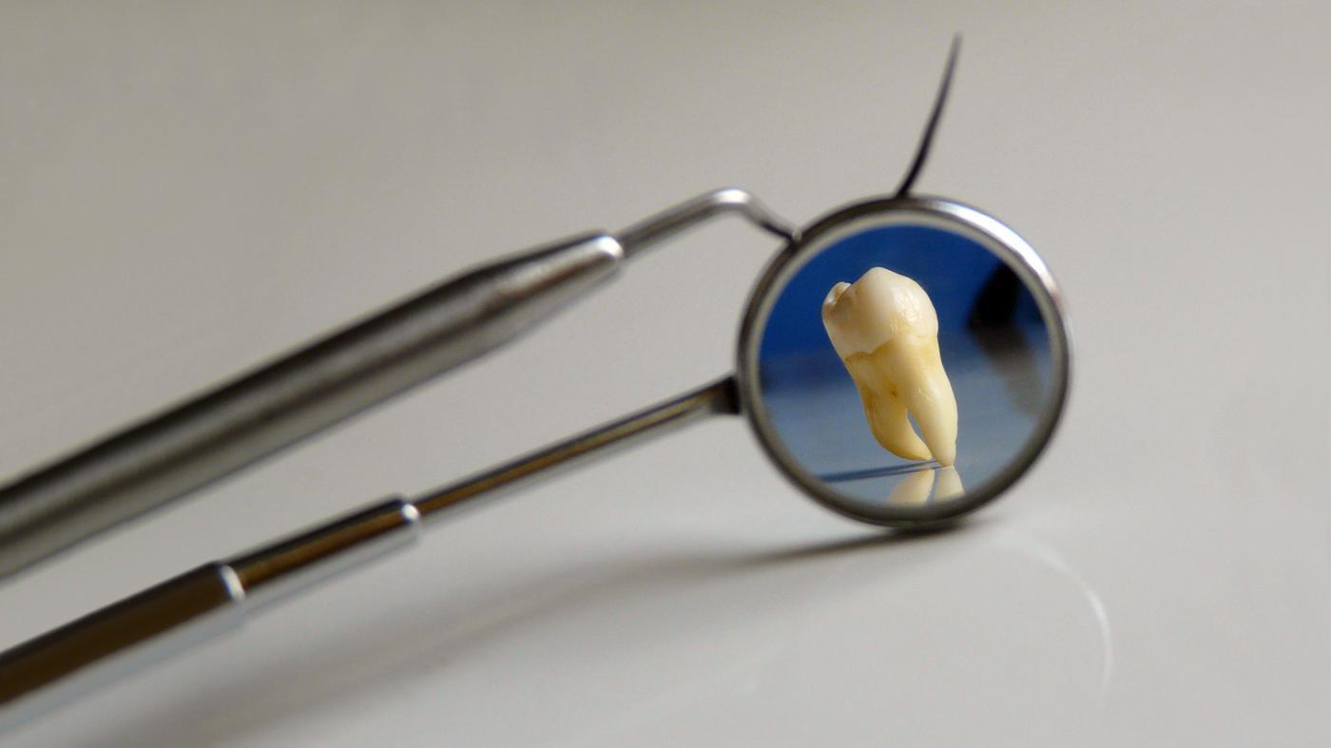
ΕΑΝ ΕΧΕΙΣ ΑΠΟΡΙΕΣ..
ρώτησε τον οδοντίατρό σου
μην εμπιστεύεσαι το διαδίκτυο – μην βασίζεσαι σε γνώμες τρίτων
ΟΔΟΝΤΙΑΤΡΙΚΟΣ ΣΥΛΛΟΓΟΣ ΠΕΙΡΑΙΩΣ
www.osp.gr

Slide 10
ΟΔΟΝΤΙΑΤΡΙΚΟΣ ΣΥΛΛΟΓΟΣ ΠΕΙΡΑΙΩΣ
www.osp.gr

Slide 11
ΕΝΔΕΙΚΤΙΚΗ ΒΙΒΛΙΟΓΡΑΦΙΑ- ΠΗΓΕΣ:
ΕΟΔΥ
U.S.A CENTERS FOR DISEASE CONTROL AND PREVENTION
UF UNIVERSITY OF FLORIDA

